Slide 1
Druhy záření kosmického pozadí, CMB není reliktní
Václav Dostál
2016; 2019

Slide 2
1. Několik úvodcích vět k záření kosmického pozadí
Jedním z dokladů velkého třesku má být jeho „relikt“, tedy CMB.
Různá záření mají mít rozličné příčiny. Mohly by také mít příčinu společnou – kmitání samotného kosmického „pozadí“.
Kosmický prostor se skládá z kosmického popředí a z kosmického pozadí. Do pojmu „kosmické popředí“ patří např. zemská atmosféra.
Jak vyplývá z „definic“ kosmického pozadí, nepatří do něj hvězdy, kvasary, blazary, galaxie a jiné velké zářící objekty. Bohužel se ale do kosmického „pozadí“ ve většině případů zahrnuje mezigalaktický prach. Ne však u CMB.

Slide 3
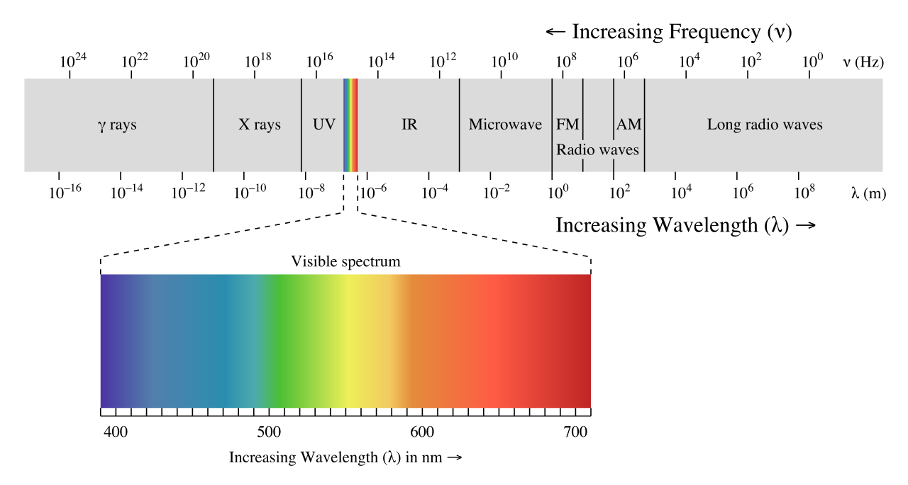
Elektromagnetické spektrum
Kosmický prostor září na všech frekvencích
Obr. 27. Elektromagnetické spektrum. Převzato z https://leadertechinc.com/blog/basics-electromagnetic-spectrum/

Slide 4
2. Druhy záření kosmického pozadí
https://en.wikipedia.org/wiki/Cosmic_background_radiation:
„Kosmické záření pozadí je elektromagnetické záření z velkého třesku. Původ záření závisí na oblasti spektra, které je pozorováno. Jednou složkou je kosmické mikrovlnné pozadí. Tato složka jsou rudě posunuté fotony, které volně proudily z epochy, kdy se vesmír stával poprvé průhledným pro záření. Jeho objev a detailní pozorování jeho vlastností je považováno za hlavní potvrzení velkého třesku.
Existuje také záření pozadí v infračervené, RTG, atd. o různých příčinách a může být někdy řešeno jednotlivými zdroji.“
https://en.wikipedia.org/wiki/Extragalactic_background_light):
„Difúzní mimogalaktické světlo pozadí (EBL) je veškeré akumulované záření ve vesmíru následkem procesů tvorby hvězd plus příspěvek z aktivních galaktických jader. Toto záření pokrývá téměř všechny vlnové délky elektromagnetického spektra kromě mikrovlnného, pokrytého kosmickým mikrovlnným zářením. EBL je částí mimogalaktického záření pozadí, které podle definice pokrývá veškeré elektromagnetické spektrum. Po kosmickém mikrovlnném pozadí EBL produkuje druhé nejenergetičtější difúzní pozadí.“
Porovnáním obou „definic“ vidíme, že jde v podstatě o totéž, o záření kosmického prostoru s výjimkou CMB. To kvůli reliktu.

Slide 5
Mikrovlnné záření kosmického pozadí (CMB)
http://en.wikipedia.org/wiki/Cosmic_microwave_background_radiation
„V této době existující fotony se od té doby šířily, ačkoli s ro-stoucí slabostí a menší energií, protože přesně tytéž fotony vyplňovaly větší a větší vesmír.“
Jedná se o tzv. inflační fázi expanze vesmíru… vlnová délka původních fotonů se prudce zvětšila – domněle na dnešních 1,9 mm. Avšak nikdo neví, jakou vlnovou délku původní fotony měly.
V žádném případě nejde o přesně tytéž fotony!
„Pomocí tradičních optických dalekohledů je prostor mezi hvězdami a galaxiemi (pozadí) zcela temný. Ovšem dostatečně citlivé rádio-dalekohledy ukazují slabý šum (žhnutí) pozadí, téměř izotopické, který není spojen se žádnou hvězdou, galaxií nebo jiným objektem.“
„Expanze prostoru způsobovala růst jejich vlnové délky …“

Slide 6
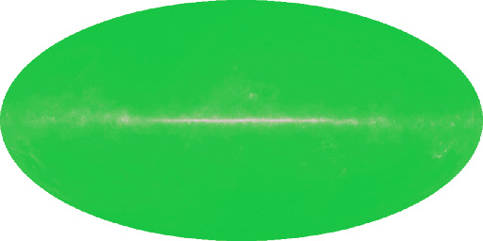
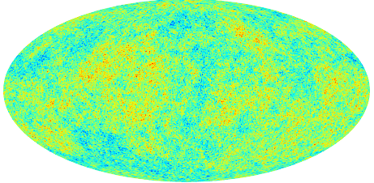
CMB
Obr. 28. Vlevo: První měření CMB v 60. letech A. Pensiazem a R. Wilsonem, Vpravo: Dosud nejpřesnější měření provedené družicí Planck (2009).
Převzato z http://planck.cf.ac.uk/science/cmb
„Na počátku“ vzniklo vodíkové plazma, tedy „žhavé“ protony. Jinde je řeč o původní směsi hmoty a záření.
„Tato teorie předpovídá, že počáteční podmínky ve vesmíru jsou v první řadě přirozeně náhodné a sledují Gaussovo rozložení pravděpodobností“.
Největší pravděpodobnost tedy má naprostý chaos. Jeho přeměna na dnes pozorovatelné kosmické útvary je naopak nejméně pravděpodobná. Musíme navíc uvážit obrovskou rychlost rozpínání, jež by k neuspořádanosti „zdařile“ přispívala.
„Spolehlivě pozorovatelné parametry, například celková amplituda fluktuací, jsou více méně volné parametry kosmického inflačního modelu.“
Jinak řečeno: k tomu, aby nám standardní inflační model vesmíru souhlasil se skutečností, již pozorujeme, musíme volit „více méně“ volné (rozuměj libovolné) parametry!

Slide 7
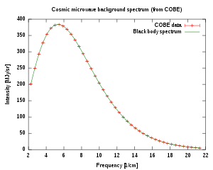
CMB
CMB přilétá ze všech mezigalaktických míst kosmu (tedy dalekých i blízkých) a pod pojmem „pozadí“ bychom měli rozumět prostor mezi galaxiemi a hvězdami.
Prázdný prostor, neobsahující vůbec nic se svým rozpínáním nemůže stávat ještě prázdnějším a obsa-hovat míň a méně než nic.
Prázdnota (navíc čím dál prázdnější) nemůže reálně či fyzikálně „natahovat“ vlnovou délku fotonů.
Nicméně CMB má tepelné spektrum černého tělesa. Viz obr. 29.
Obr. 29. (Převzatý). Graf spektra CMB, měřený přístrojem FIRAS na COBE, nejpřesněji měřené spektrum černého tělesa v přírodě. Chybové úsečky jsou tak malé, že jsou vidět na zvětšeném obrázku a je nemožné rozlišit naměřená data [zde. Červené křížky] od teoretické křivky.

Slide 8
Infračervené záření kosmického pozadí (CIB)
http://en.wikipedia.org/wiki/Cosmic_infrared_background
„Kosmické infračervené pozadí je infračervené záření způsobené hvězdným prachem.“
„V raných modelech CIB bylo vybudováno z rudě posunutých spekter galaxií nacházejících se v našem kosmickém sousedství.“
Světlo vzdálenějších galaxií je rudě posunuto více, možná až moc!
„Jinou důležitou složkou CIB je emise kvasarů. V těchto systémech většina gravitační potenciální energie hmoty padající do centrální černé díry je přeměněna na RTG paprsky, které by mohly uniknout, kdyby nebyly absorbovány prachovým toroidem akrečního disku.“
Jenže RTG záření vychází ze středu toroidu akrečního disku černé díry kolmo na disk, v dosti úzkém svazku. Jak by mohlo být prachem toho akrečního disku absorbováno?

Slide 9
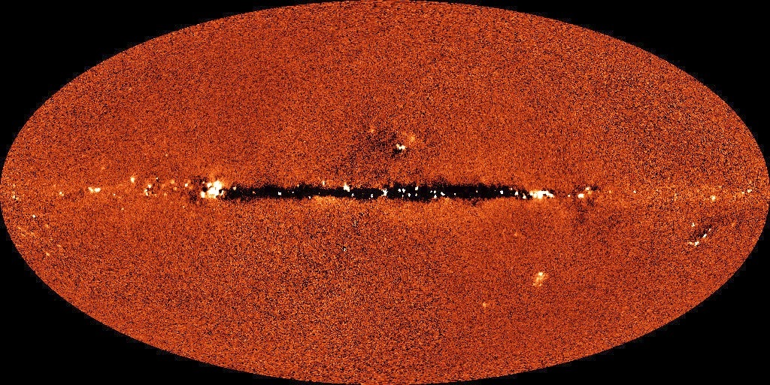
CIB
Obr. 30. CIB. Převzato z https://sciencesprings.wordpress.com/2014/11/06/from-nasa-nasa-rocket-experiment-finds-the-universe-brighter-than-we-thought/cosmic-infrared-background/. Je vyjmuto záření naší Galaxie (ve střední části obr.).
http://elte.prompt.hu/sites/default/files/tananyagok/InfraredAstronomy/ch10s05.html: „CIB je reliktní záření historie tvorby hvězd a galaxií a tudíž je důležité pro studium tvorby/vývoje galaxií.“
Rané objekty byly podle standardu hodně žhavé a tudíž vysílaly záření s daleko kratší vlnovou délkou než IČ. Mohla by ovšem vzniknout námitka, že fotony se rozpínáním prostoru „natáhly“.

Slide 10
Kosmické pozadí neutrin (CνB)
http://en.wikipedia.org/wiki/Cosmic_neutrino_background
„Relativistická neutrina přispívají k hustotě záření vesmíru“. To vsugerovává myšlenku, že neutrina jsou kvanta záření.
„CvB nemůže být nikdy pozorováno přímo.“ Takové překvapení by potvrdilo „Nikdy neříkej ´nikdy´.“
Zmínka o deformaci spektra při anihilaci pozitronu a elektronu vede k otázce o jaké spektrum jde. Pravděpodobně elektromagnetické.
„V blízké budoucnosti sondy … pravděpodobně zlepší současné chyby N“ (N = počet druhů neutrin)“: Spíše mám podezření, že nové kosmické sondy dodají data, vedoucí k další hodnotě necelého počtu druhů neutrin. Nyní máme 3,046 ; 3,14; 4,34. Příště to může být třebas 4,567890!
Pokud bychom pojmu „efektivní hodnota“ počtu rozuměli podobně jako pojmu „efektivní hodnota střídavého napětí“, pak bychom mohli zavést „maximální“ hodnotu N_{m} = N.√2 , že ano?

Slide 11
Kosmické pozadí gravitačních vln (GWB)
Tvrzení o zdrojích GW – inflaci, druhotném ohřevu, turbulentním proudění je pustá spekulace
K fiktivnímu výsledku je možné uvádět libovolné příčiny, tedy také fiktivní!
RTG záření kosmického pozadí (XRB)
https://ned.ipac.caltech.edu/level5/Fabian/Fabian1.html:
Difúzní původ? Felten & Morrison (1966) navrhli, že XRB může být důsledek inverzního Comptonova rozptylu fotonů CMB
Hoyle (1963) navrhl, že XRB bylo tepelné brzdné záření z horkého mezigalaktického prostředí, vytvořené rozpadem neutronů
Nová třída zdrojů. Silným kandidátem byly výbuchy v galaxiích Supernovy nebo RTG bináry v mladých hvězdotvorných galaxiích mohou produkovat velké množství RTG emise.

Slide 12
Gama záření kosmického pozadí
(http://arixiv.org/1003.3647v1): Už samotný nadpis uvedeného webového článku („Gama záření kosmického pozadí z galaxií s tvorbou hvězd“) směšuje dvě různé „věci“.
„Původ mimogalaktického gama záření kosmického pozadí je naléhavá kosmologická záhada“.
Směšuje se EGB (extragalactic gamma-ray background) = mimogalaktické gama záření pozadí s gama zářením jednotlivých galaxií (tedy jakousi obdobou infračerveného záření popředí).
„Zdá se, že dominantní zdroj EGB je odlišný. Upřednostňovaným kandidátem jsou aktivní galaktická jádra, protože jsou nejjasnějšími mimogalaktickými zdroji EGB na obloze. Ovšem většina nedávných názorů na jejich příspěvek k EGB také souhlasí, že byl příliš nízký; a tak záhada zůstává“.
„Je dlouho známo, že v rovině naší Galaxie gama (na obloze) převládá difúzní emise, zatímco na vysokých Galaktických (zeměpisných) šířkách významný a na některých energiích dominantní přínos má difúzní mimogalaktické gama pozadí (EGB).“

Slide 13
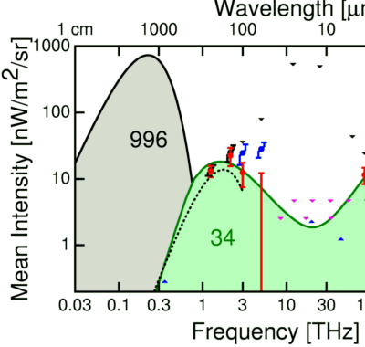
Charakter CIB a jiných záření kosmického pozadí
Důkladný rozbor CIB najdeme v článku kolektivu autorů „Nová měření fluktuací kosmického infračerveného pozadí…“
V článku se několikrát opakuje, že toto záření popř. jeho fluktuace mají mimogalaktický původ.
Jde o skutečnost, že oba druhy záření vykazují fluktuace, avšak CIB (a jiné druhy zářením prostoru) asi nemají charakter záření černého tělesa.
http://www.astro.ucla.edu/~wright/CIBR/:
Záření v překrývající se části CMB nebo CIB. Podle originálního vybarvení jde o CIB. Moje prodloužení čárkovanou čarou zjednodušeně sleduje tvar křivky dle obr. 29., tedy křivky černého tělesa.
Obr. 31, se mnou vyšrafovanou oblastí, kde se překrývá CMB (šedé pole) s CIB (zelené pole). Jestliže má záření v této oblasti charakter záření černého tělesa, pak to platí nejen pro CMB, ale i pro CIB.
Obr.29.

Slide 14
Jsou zdrojem CMB a současně temné hmoty milimetrové černé díry?
http://arxiv.org/abs/1004.2251: „Sources of cosmic microwave radiation and dark matter identified: millimeter black holes“
Zdrojem jedné záhady je jiná záhada. Velké černé díry se předpokládají v centrech galaxií – jakožto aktivní galaktické jádro. Milimetrové černé díry, které jsou tedy také předpokládány, ale asi jako samostatné.
U černých děr … se uvádí v ose jejich rotace vznik rentgenového záření, o gama záření se zde nemluví!
Milimetrové díry se brzy (údajně) změní na centimetrové, pak na decimetrové, atd. Ovšem: co do nich padá??
„Částečné vypařování 10^30 milimetrových černých děr dává pole pozadí fotonů, emitovaných a absorbovaných v tomtéž rozsahu.“. Jinak řečeno: současný vesmír se převážně skládá z milimetrových černých děr!

Slide 15
3. Reliktní záření?
CMB má být pozůstatkem neboli reliktem Velkého třesku.
„Zdrojem“ tohoto záření je vesmírný „prostor“ – z něhož „vymažeme“ záření kosmických objektů, takže zůstane „pozadí“.
„CMB je emise jednotné tepelné energie černého tělesa“(http://en.wikipedia.org/wiki/Cosmic_microwave_background_radiation) (viz obr. 29: naměřené hodnoty „sednou“ přesně na teoretickou křivku.
Obr. 32 (Převzatý) Špičková hodnota vlnové délky určuje teplotu záření černého tělesa.
http://www.gymhol.cz/projekt/fyzika/13_act/13_act.htm: (Absolutně) černé těleso je „myšlené těleso, které pohltí veškeré dopadající záření. Můžeme si jej představit jako dutou kostku s velmi malým otvorem.“
Obr. 29.

Slide 16
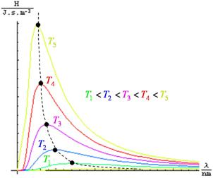
3. Reliktní záření?
„Čím bude vyšší teplota, tím se bude zkracovat vlnová délka vyzařovaného záření“. Odborně: „Součin vlnové délky, na kterou připadá maximální intenzita vyzařování černého tělesa při termodynamické teplotě T, a této teploty je konstantní.“ Nazývá se Wienův posunovací zákon a matematicky se vyjadřuje:
„kde T je termodynamická teplota černého tělesa je vlnová délka, na kterou připadá maximální intenzita vyzařování při dané teplotě, b je konstanta, b = 2,9.10^{–3} mK.“
Na obr. 33 vidíme uváděnou nepřímou úměrnost – jako čárkovanou hyperbolu, což je typická křivka této závislosti). Zde si všimněme, že hodnoty vlnové délky pro horní dvě křivky se od sebe liší jen velmi málo, zatímco příslušné teploty T₄ a T₅ se liší hodně.
http://fyzika.jreichl.com/main.article/view/538-zareni-absolutne-cerneho-telesa.
Obr.33. Wienův zákon graficky

Slide 17
3. Reliktní záření?
Kosmické pozadí může vztahovat na CMB, CvB, GWB, CIB, rentgenové.
Na infračervených vlnových délkách ovšem září galaxie, mezihvězdný prach a jiné vesmírné objekty. Pravé CIB – záření pozadí – tedy musíme oddělit od IČ záření všech kosmických objektů. Dále se musí vyloučit tzv. zvířetníkové světlo a tzv. bludné světlo přístrojů.
„Nová měření fluktuací kosmického infračerveného pozadí…“ – http://arxiv.org/pdf/1201.5617v2.pdf. Název článku prozrazuje, že CIB vykazuje fluktuace. Tyto fluktuace mají mimogalaktický původ. Není tak samozřejmé, že kosmické pozadí („prostor“) sám o sobě září také infračerveně.
Oba druhy záření vykazují fluktuace a obě mají průběh podle typických křivek (obr. 1 až 5).

Slide 18
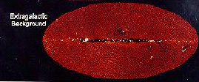
Reliktní záření?
Podle http://en.wikipedia.org/wiki/Cosmic_infrared_background by zdrojem CIB by mohlo (snad) být viditelné a ultrafialové (UF) záření pozadí, které je rudě posunuto. O tom se v odborném článku autoři vůbec nezmiňují. Navíc: o viditelném a UF záření pozadí nevíme nic.
Pokud zdrojem CIB je CMB – pak není pravda, že zdrojem CIB jsou slabé galaxie. Některé galaxie jsou slabé v optické oblasti a zato „silné“ v IČ oblasti – avšak to nejde o kosmické pozadí!
Vpravo:
CMB
Dole:
CIB
Obr. 34. Porovnání mikrovlnného a infračerveného záření kosmického pozadí. Přesto, že dolní obr. vykazuje vady, je podobnost obou druhů záření jasná.
Obr. 34. kombinován z: http://en.wikipedia.org/wiki/Big_Bang a z: http://www.aip.org/png/html/infrared.htm:

Slide 19
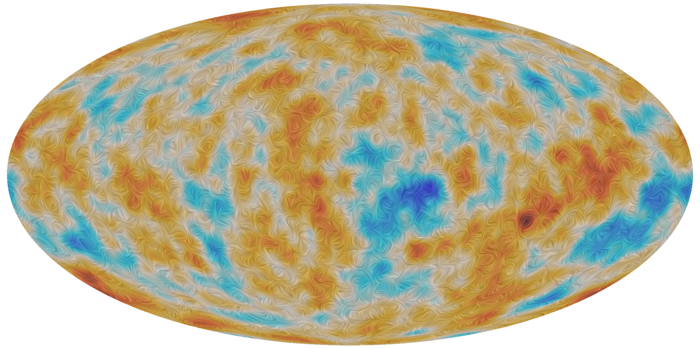
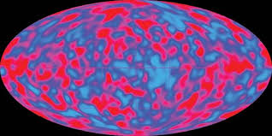
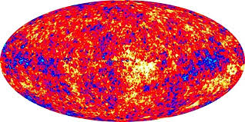
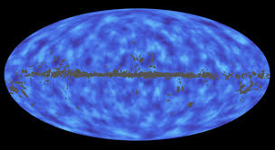
Děkuji za pozornost
Nezvyklá zobrazení CMB

